Slide 1
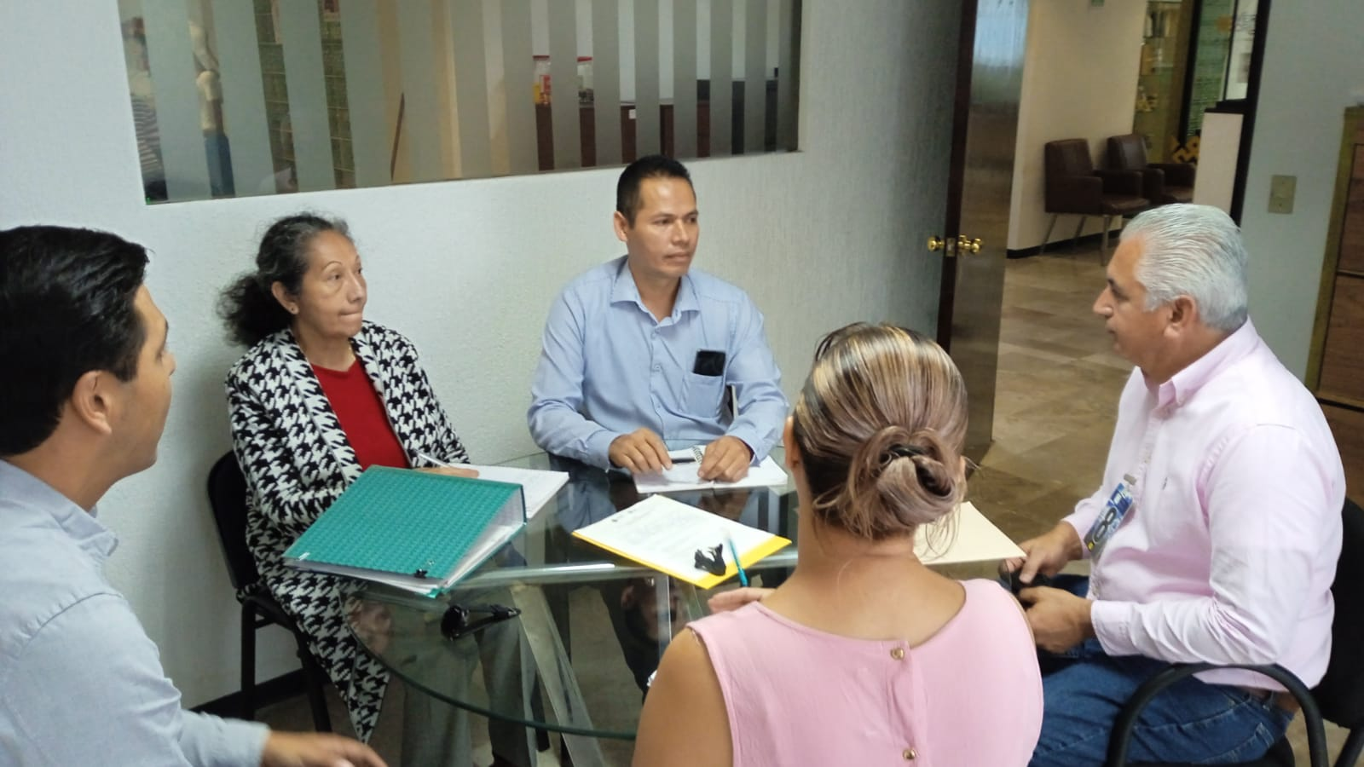
APERTURA DE SOBRES QUE CONTIENEN CÉDULAS DE VIGILANCIA DE LOS COMITÉS DE CONTRALORÍA CIUDADANA
DEPENDENCIA O ENTIDAD:
SECRETARÍA DE GOBIERNO
FECHA:
15 DE FEBRERO 2023
DEPENDENCIA O ENTIDAD:
SECRETARÍA DE DESARROLLO ECONÓMICO Y
PORTUARIO
FECHA:
23 DE FEBRERO 2023

Slide 2
APERTURA DE SOBRES QUE CONTIENEN CÉDULAS DE VIGILANCIA DE LOS COMITÉS DE CONTRALORÍA CIUDADANA
DEPENDENCIA O ENTIDAD:
INSTITUTO VERACRUZANO DE LA MUJER
FECHA:
28 DE FEBRERO 2023
DEPENDENCIA O ENTIDAD:
SECRETARÍA DE INFRAESTRUCTURA Y OBRA PÚBLICA
FECHA:
28 DE FEBRERO 2023

Slide 3
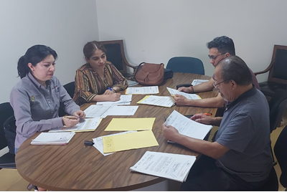
APERTURA DE SOBRES QUE CONTIENEN CÉDULAS DE VIGILANCIA DE LOS COMITÉS DE CONTRALORÍA CIUDADANA
DEPENDENCIA O ENTIDAD:
SECRETARÍA DE DESARROLLO AGROPECUARIO, RURAL Y PESCA DEL ESTADO DE VERACRUZ
FECHA:
28 DE FEBRERO 2023
DEPENDENCIA O ENTIDAD:
INSTITUTO DE POLICÍA AUXILIAR DEL ESTADO DE VERACRUZ
FECHA:
28 DE FEBRERO 2023

